Slide 1



EDUWORK
Free Class Web Programming
www.eduwork.id

Slide 2
PHP
Present by Eduwork.id
www.eduwork.id

Slide 3


www.eduwork.id | Page 01
PHP
Latar Belakang
PHP diciptakan oleh Rasmus Lerdorf seorang pemrogram C, dan digunakan untuk mencatat jumlah pengunjung pada homepage-nya. Pada awal tahun 1995 dirilis PHP/FI (Form Interpreter) yang memiliki kemampuan dasar membangun aplikasi web, memproses form dan mendukung data mySQL
Deskripsi
PHP adalah singkatan dari "PHP: Hypertext Prepocessor", yaitu bahasa pemrograman yang digunakan secara luas untuk penanganan pembuatan dan pengembangan sebuah situs web dan bisa digunakan bersamaan dengan HTML.
Manfaat
Fungsi PHP secara umum ialah untuk mengakses layanan Web dan mengubah halaman HTML statis menjadi halaman dinamis. Memanfaatkan fungsi PHP dengan baik akan otomatis bisa mengembangkan situs web statis atau situs web. Sebagai bahasa pemrograman yang biasanya diterapkan untuk membuat website.

Slide 4
SINTAKS DASAR
Present by Eduwork.id
www.eduwork.id

Slide 5
www.eduwork.id | Page 01
Referensi Belajar
https://www.youtube.com/watch?v=l1W2OwV5rgY&list=PLFIM0718LjIUqXfmEIBE3-uzERZPh3vp6
https://www.youtube.com/watch?v=TaBWhb5SPfc
https://www.petanikode.com/tutorial/php/

Slide 6
www.eduwork.id | Page 01
Aplikasi yang dibutuhkan
Online : https://www.w3schools.com/php/phptryit.asp?filename=tryphp_compiler
Offline : Aplikasi Sublime Text, Visual Studio Code, Notepad++, dan lain lain

Slide 7
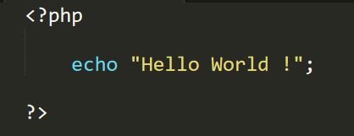
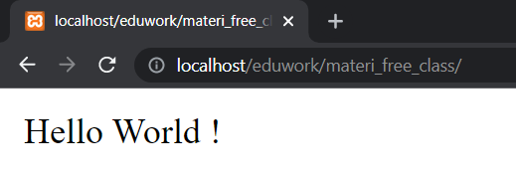
www.eduwork.id | Page 01
Sintaks Dasar
Menampilkan sebuah kalimat di PHP (Offline tools)

Slide 8
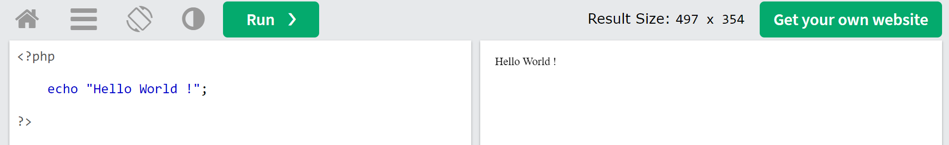
www.eduwork.id | Page 01
Sintaks Dasar
Menampilkan sebuah kalimat di PHP (Online tools)

Slide 9
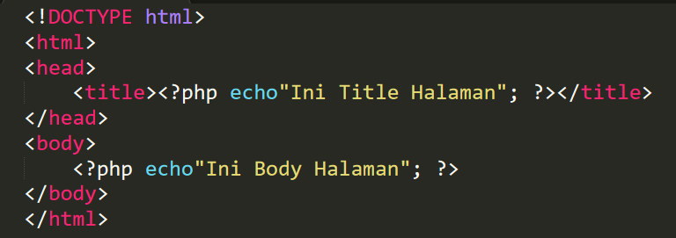
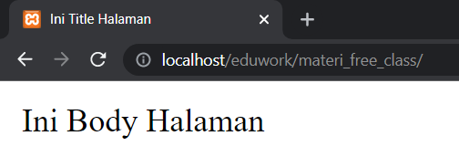
www.eduwork.id | Page 01
Sintaks Dasar
Menampilkan kode HTML dan PHP

Slide 10
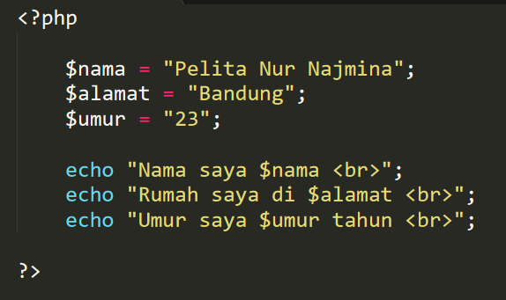
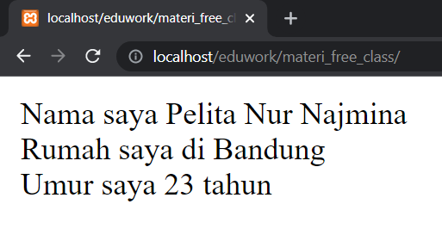
www.eduwork.id | Page 01
Sintaks Dasar
Penulisan variable PHP

Slide 11
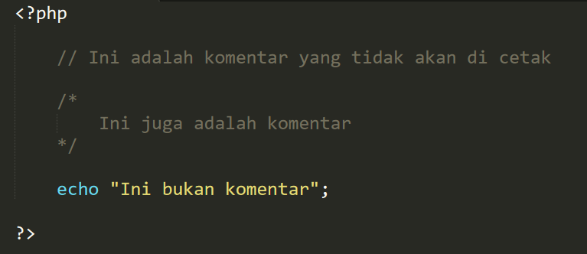
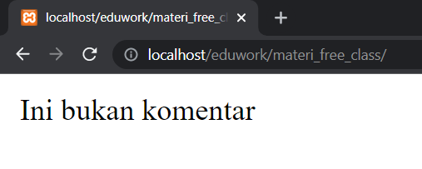
www.eduwork.id | Page 01
Sintaks Dasar
Penulisan komentar di PHP

Slide 12
OPERATOR
Present by Eduwork.id
www.eduwork.id

Slide 13
www.eduwork.id | Page 05
Operator Aritmatika
Nama Operator | Simbol
Penjumlahan | +
Pengurangan | -
Perkalian | *
Pemangkatan | **
Pembagian | /
Sisa Bagi | %

Slide 14
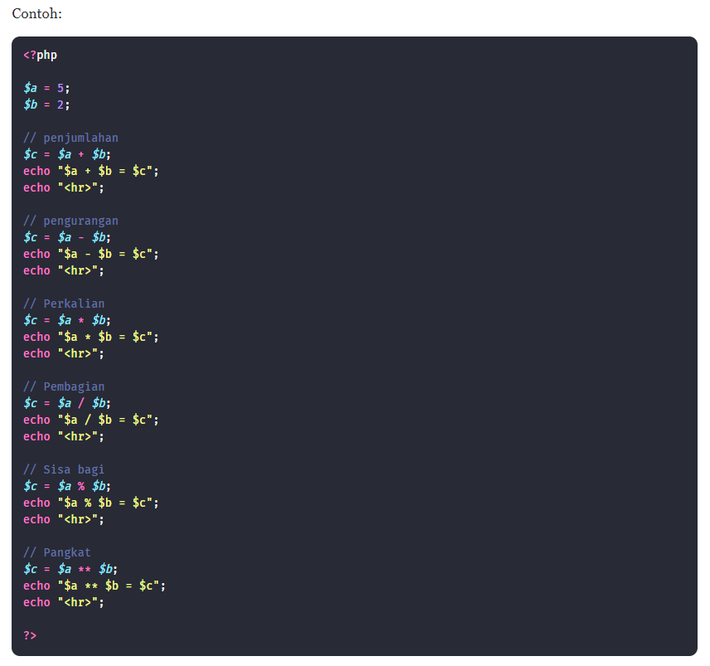
www.eduwork.id | Page 05

Slide 15
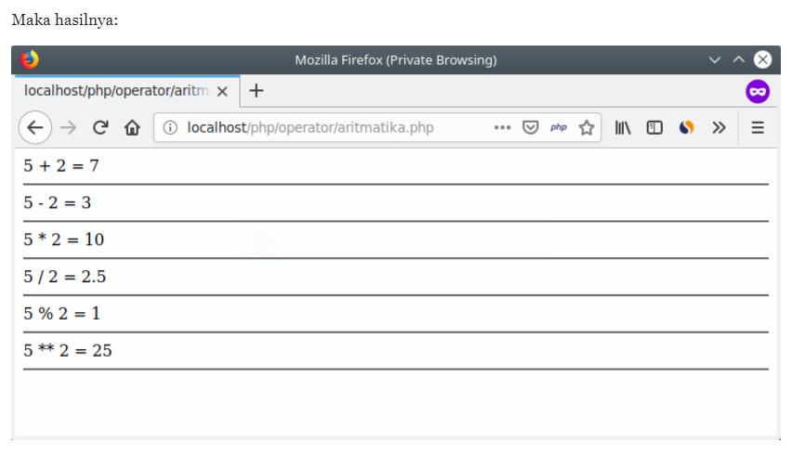
www.eduwork.id | Page 05

Slide 16
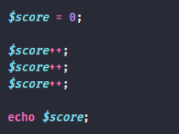
www.eduwork.id | Page 05
Operator Increment dan Decrement
Operator increment dan decrement merupakan operator yang digunakan untuk menambah +1 dan mengurangi -1.
Operator increment menggunakan simbol ++ , sedangkan decrement menggunakan simbol --

Slide 17
www.eduwork.id | Page 05
Operator Logika
Nama Operator | Simbol
Lebih Besar | >
Lebih Kecil | <
Sama Dengan | ==
Tidak Sama Dengan | !=
Lebih Besar Sama Dengan | >=
Lebih Kecil Sama Dengan | <=

Slide 18
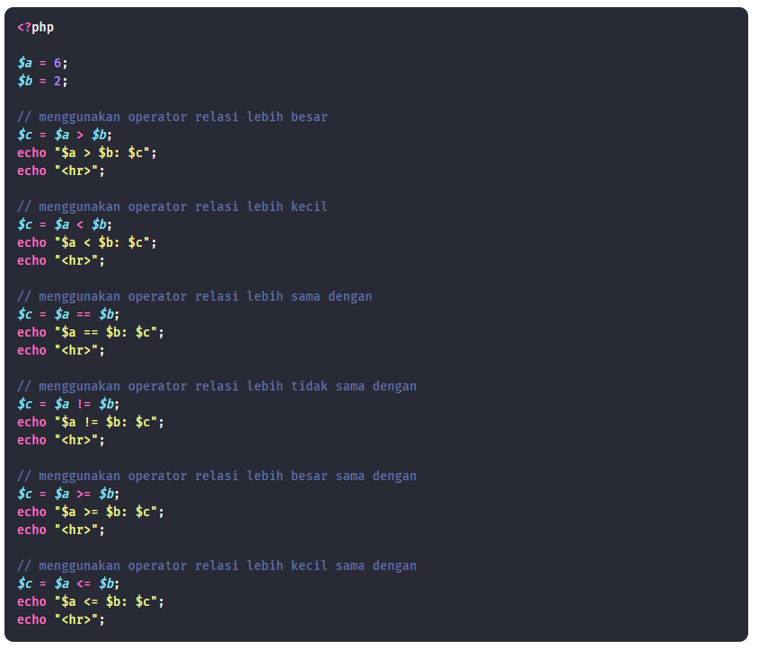
www.eduwork.id | Page 01

Slide 19
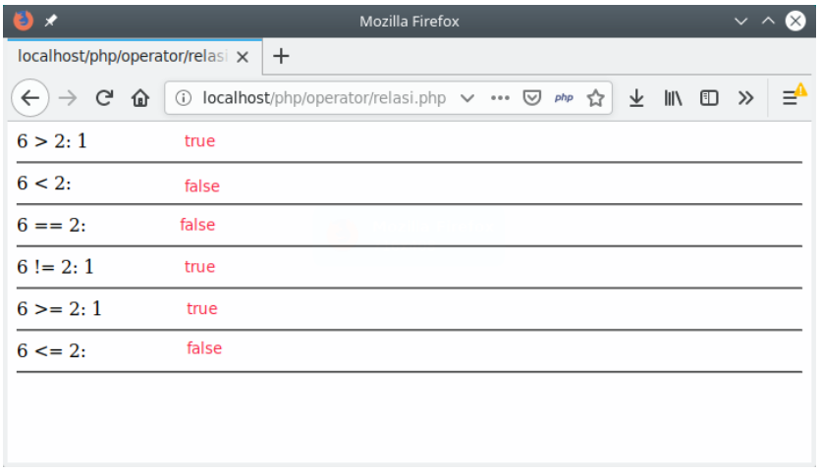
www.eduwork.id | Page 01

Slide 20
TUGAS OPERATOR
Present by Eduwork.id
www.eduwork.id

Slide 21
www.eduwork.id | Page 01
Tugas
Buatlah file php bangun_datar.php untuk menghitung 5 macam luas jenis bangun datar
Buatlah file php bangun_ruang.php untuk menghitung 3 macam volume bangun ruang
Buatlah ke dalam folder tugas_php

Slide 22
IF - ELSE
Present by Eduwork.id
www.eduwork.id

Slide 23
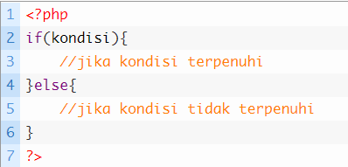
www.eduwork.id | Page 01
If - Else

Slide 24
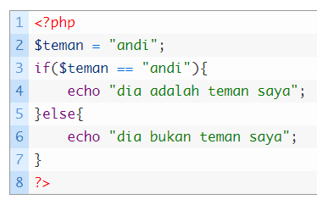
www.eduwork.id | Page 01
If - Else

Slide 25
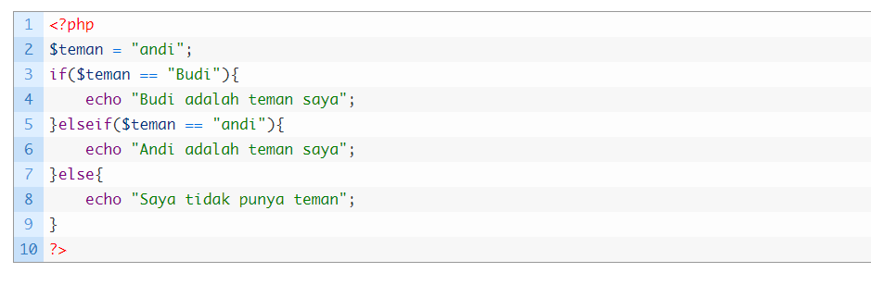
www.eduwork.id | Page 01
If - Else If -Else

Slide 26
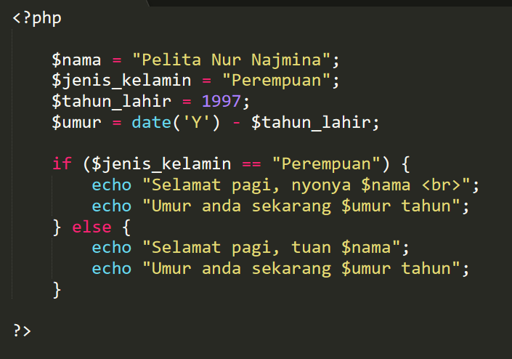
www.eduwork.id | Page 05
Latihan Studi Kasus (1)

Slide 27
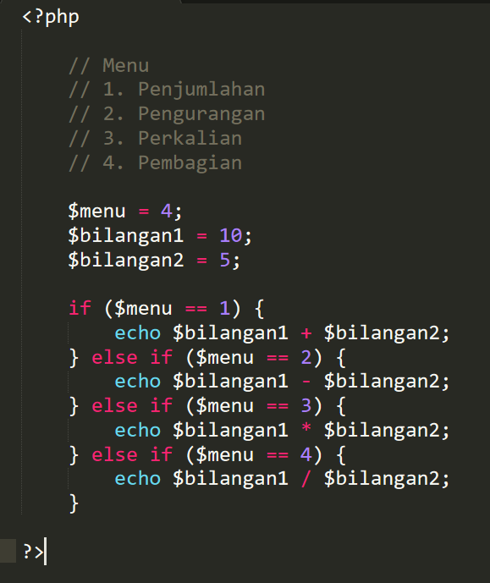
www.eduwork.id | Page 05
Latihan Studi Kasus (2)

Slide 28
TUGAS IF ELSE
Present by Eduwork.id
www.eduwork.id

Slide 29
www.eduwork.id | Page 05
Tugas
Buatlah file php kategori.php untuk menghitung nilai BMI
Inputan 3 variable : nama, tinggi badan dan berat badan
Output yang dihasilkan : “Halo, nama. Nilai BMI anda adalah ….., anda termasuk (kurus, sedang, gemuk)”
Buatlah ke dalam folder tugas_php

Slide 30
SWITCH CASE
Present by Eduwork.id
www.eduwork.id

Slide 31
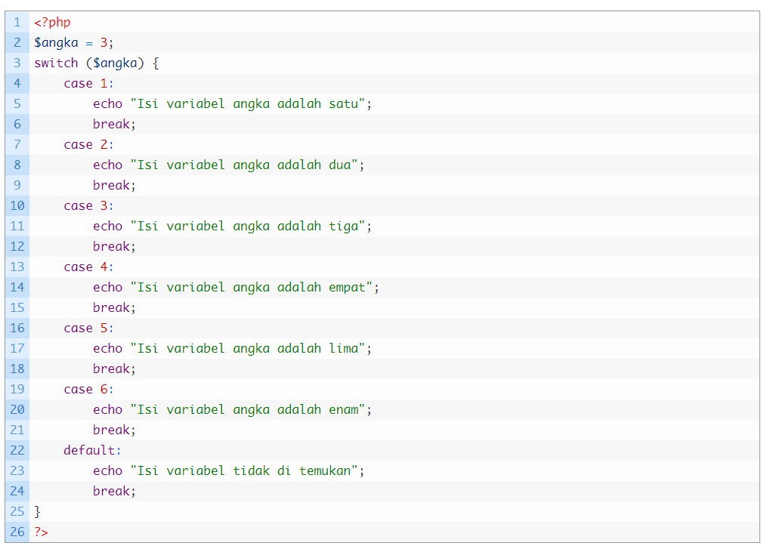
www.eduwork.id | Page 05

Slide 32
TUGAS SWITCH CASE
Present by Eduwork.id
www.eduwork.id

Slide 33
www.eduwork.id | Page 05
Tugas
Buatlah file php nilai.php untuk menghitung kategori nilai A (90-100), B (80-90), C(70-80), D(0-70)
Buatlah ke dalam folder tugas_php.

Slide 34
LOOPING
Present by Eduwork.id
www.eduwork.id

Slide 35
www.eduwork.id | Page 01
Referensi Belajar
https://www.youtube.com/watch?v=nGLvamg0efM
https://www.youtube.com/watch?v=A2l7D6i5bRY
https://www.petanikode.com/php-perulangan/

Slide 36
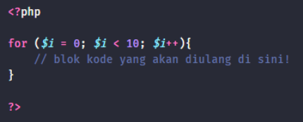
www.eduwork.id | Page 01
Looping For

Slide 37
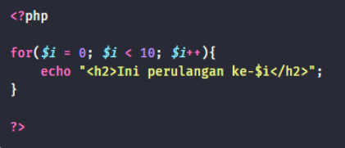
www.eduwork.id | Page 01
Looping For

Slide 38
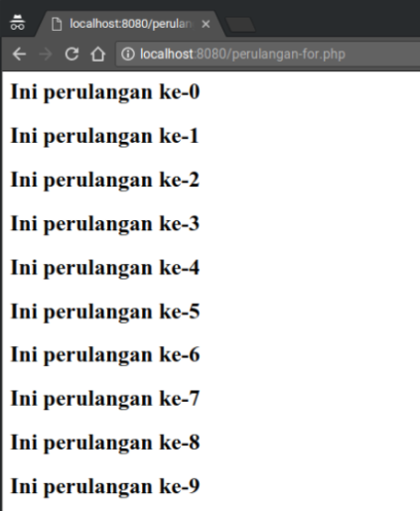
www.eduwork.id | Page 01
Looping For

Slide 39
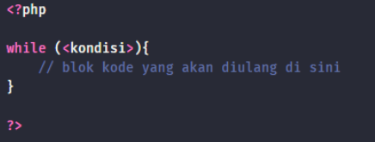
www.eduwork.id | Page 01
Looping While

Slide 40
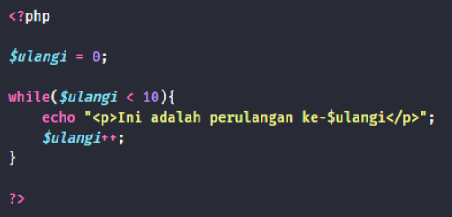
www.eduwork.id | Page 01
Looping While

Slide 41
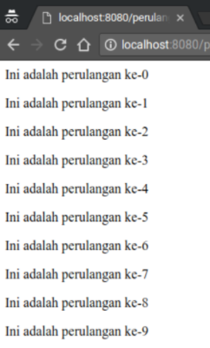
www.eduwork.id | Page 01
Looping While

Slide 42
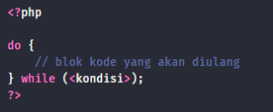
www.eduwork.id | Page 01
Looping Do While

Slide 43
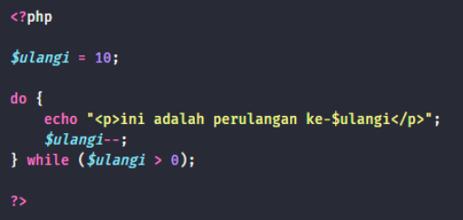
www.eduwork.id | Page 01
Looping Do While

Slide 44
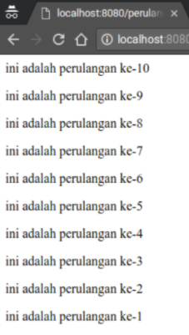
www.eduwork.id | Page 01
Looping Do While

Slide 45
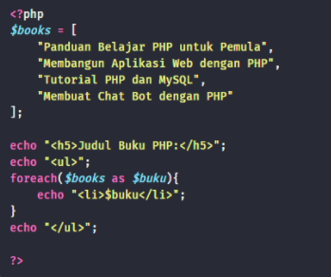
www.eduwork.id | Page 01
Looping Foreach

Slide 46
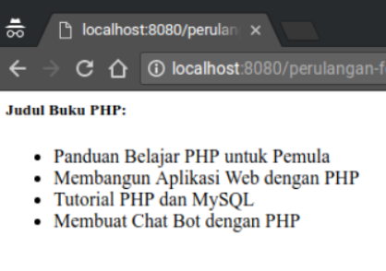
www.eduwork.id | Page 01
Looping Foreach

Slide 47
www.eduwork.id | Page 01
Latihan Studi Kasus (1)
1 x 1 = 1
1 x 2 = 2
1 x 3 = 3
1 x 4 = 4
1 x 5 = 5
1 x 6 = 6
1 x 7 = 7
1 x 8 = 8
1 x 9 = 9
1 x 10 = 10

Slide 48
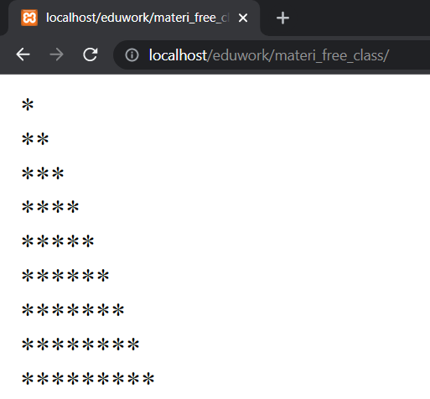
www.eduwork.id | Page 01
Latihan Studi Kasus (2)

Slide 49
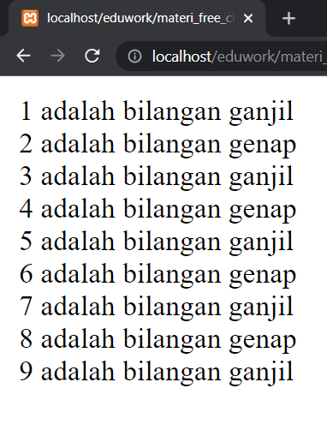
www.eduwork.id | Page 01
Latihan Studi Kasus (3)

Slide 50
TUGAS LOOPING
Present by Eduwork.id
www.eduwork.id

Slide 51
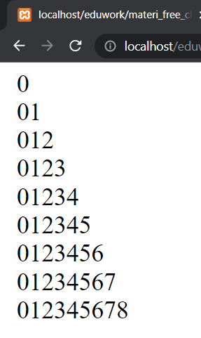
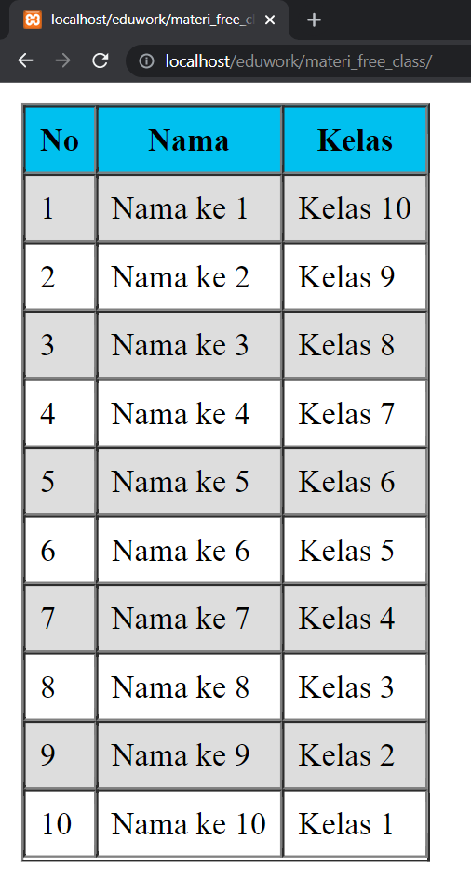
www.eduwork.id | Page 01
Tugas
Buatlah 2 file php, looping1.php dan looping2.php yang akan menghasilkan data berikut
Simpan ke dalam folder tugas_php

Slide 52
ARRAY
Present by Eduwork.id
www.eduwork.id

Slide 53
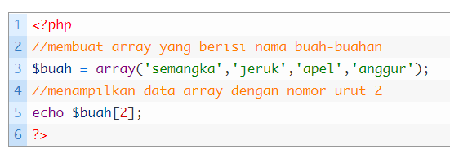
www.eduwork.id | Page 01
Array

Slide 54
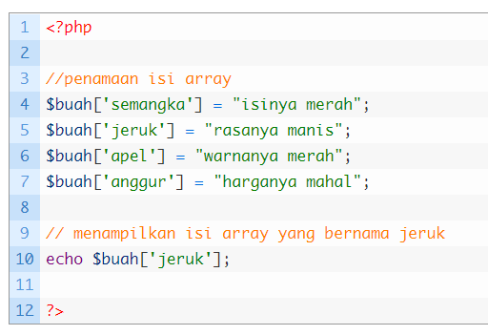
www.eduwork.id | Page 01
Array

Slide 55
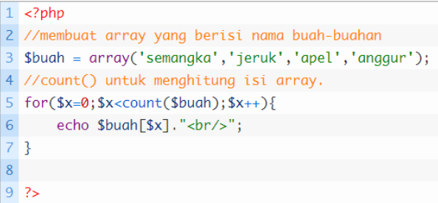
www.eduwork.id | Page 01
Array dengan Looping for

Slide 56
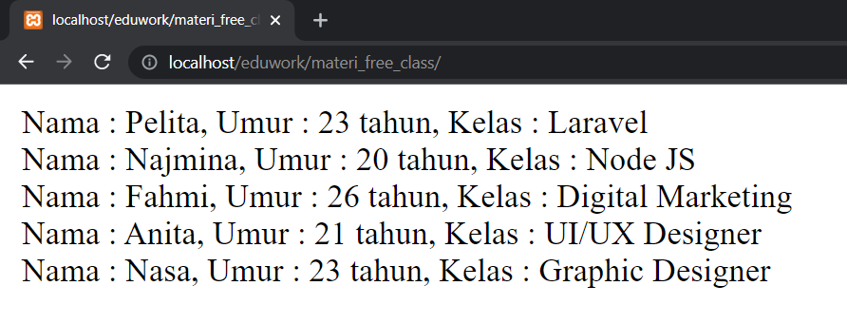
www.eduwork.id | Page 05
Latihan Studi Kasus (1)

Slide 57
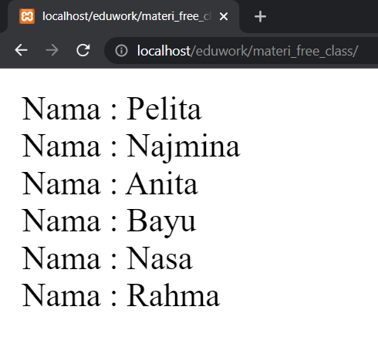
www.eduwork.id | Page 05
Latihan Studi Kasus (2)
Menggunakan json

Slide 58
TUGAS ARRAY
Present by Eduwork.id
www.eduwork.id

Slide 59
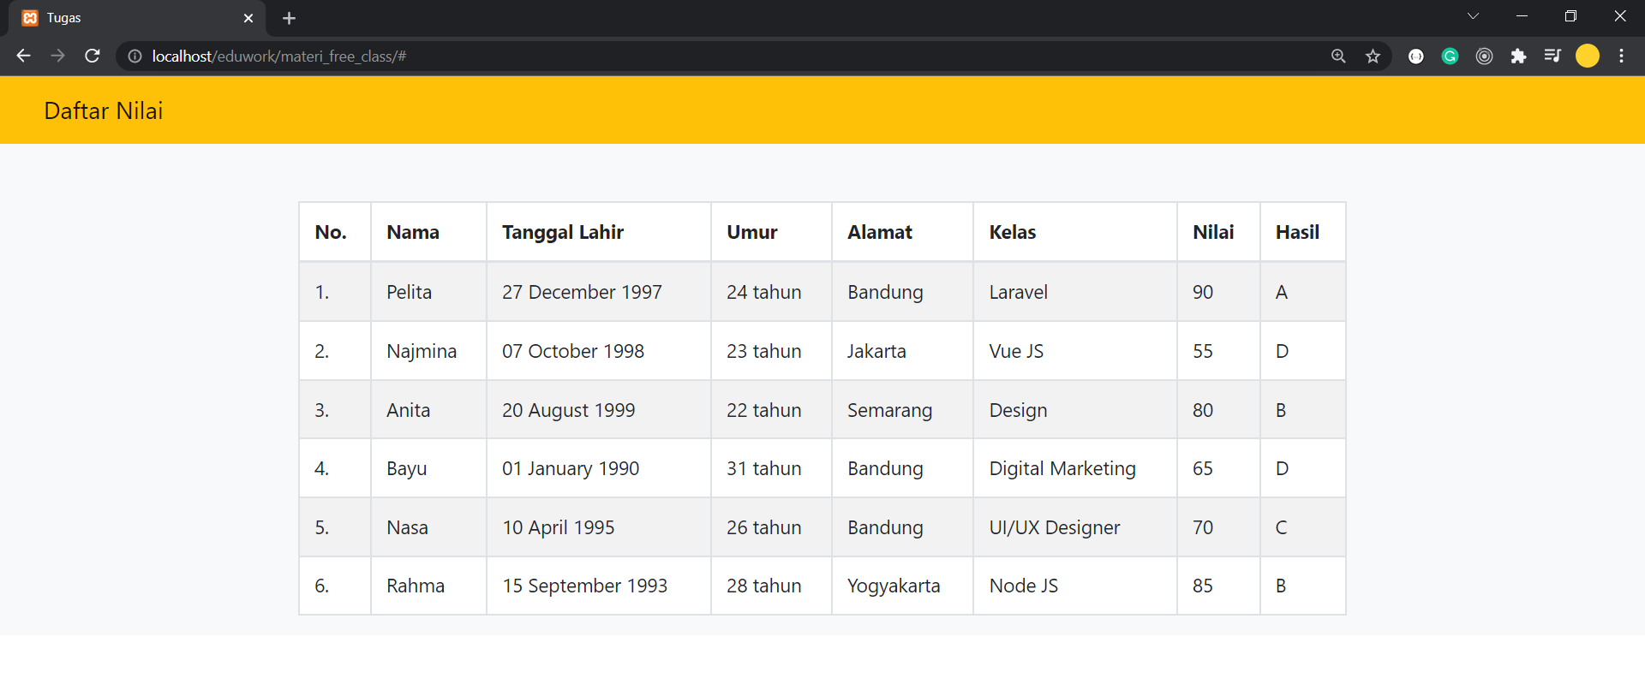
www.eduwork.id | Page 05
Tugas
Tampilkan data seperti di bawah ini
Gunakan json pada link berikut : https://drive.google.com/drive/folders/1BvDlyZwJFFx4kHAvoiRdF1bpwod0R6rg?usp=sharing
Beri nama file array.php dan Simpan ke dalam folder tugas_php

Slide 60
FUNCTION
Present by Eduwork.id
www.eduwork.id

Slide 61
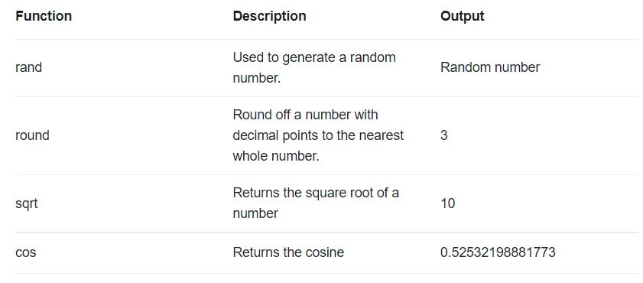
www.eduwork.id | Page 01
Function Built in

Slide 62
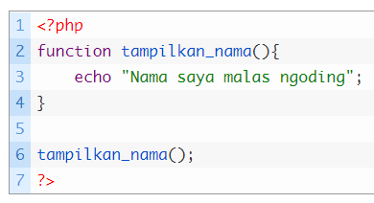
www.eduwork.id | Page 01
Function Buat Sendiri

Slide 63

www.eduwork.id | Page 01
Latihan Studi Kasus

Slide 64
TUGAS FUNCTION
Present by Eduwork.id
www.eduwork.id

Slide 65
www.eduwork.id | Page 01
Tugas
Buatlah macam macam function php untuk menghitung 5 rumus bangun datar dan 3 rumus bangun ruang
Buatlah ke dalam bentuk layout dan di design di html sebagus mungkin (semacam web information rumus matematika)
Simpan ke dalam folder tugas_php dan beri nama function.php

